Slide 1






一 振荡电路 无阻尼自由电磁振荡
C
+
C
L
L
+
L
C
A
C
S
L
C
L
C
LC 电磁振荡电路
B
D

Slide 2
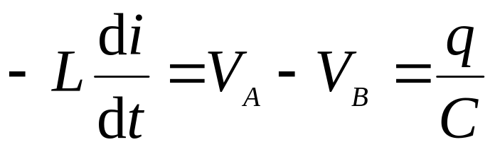
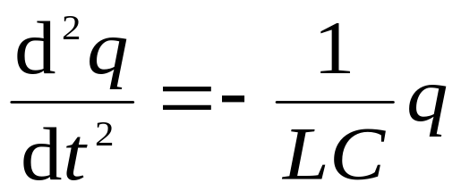
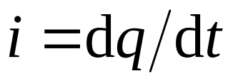
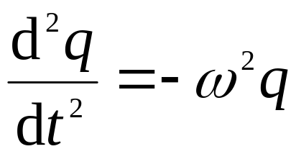
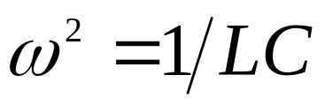
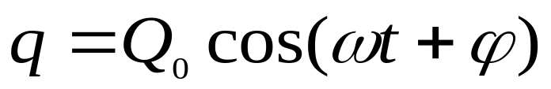
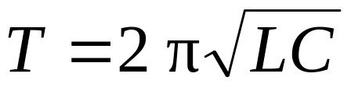
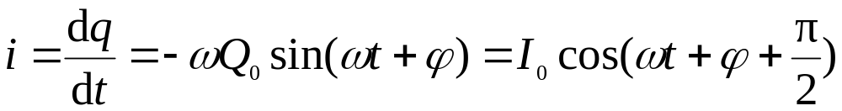
二 无阻尼电磁振荡的方程
A
L
C
B
S
LC 电磁振荡电路

Slide 3








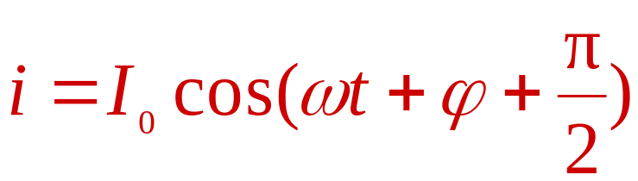
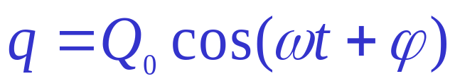
无阻尼自由振荡中的电荷和电流随时间的变化
﹡
﹡
O

Slide 4
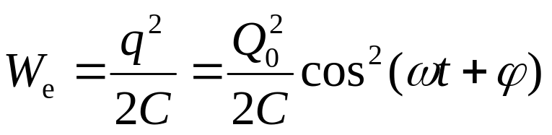
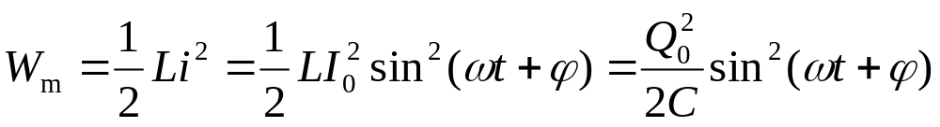
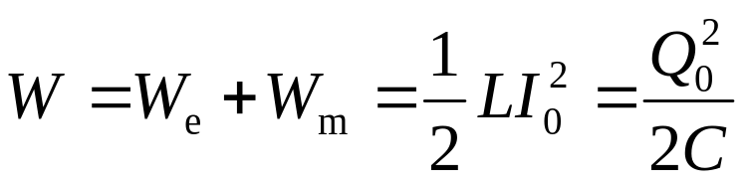
三 无阻尼电磁振荡的能量
在无阻尼自由电磁振荡过程中，电场能量和磁场能量不断地相互转化，其总和保持不变.

Slide 5

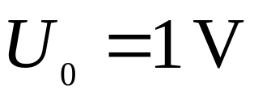
例在 LC 电路中，已知 初始时两极板间的电势差 ，且电流为零. 求：
（1）振荡频率；
（2）最大电流；
（3）电容器两极板间的电场能量随时间变化的关系；
（4）自感线圈中的磁场能量随时间变化的关系；
（5）证明在任意时刻电场能量与磁场能量之和总是等于初始时的电场能量.

Slide 6
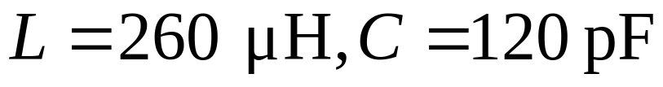
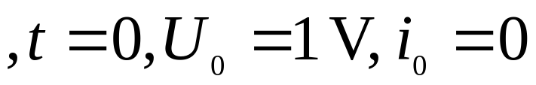

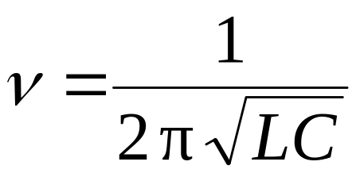
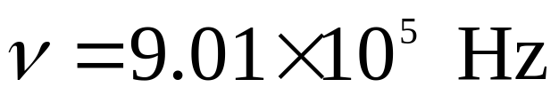
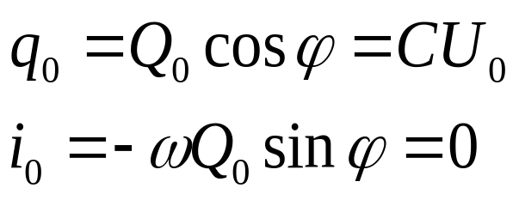

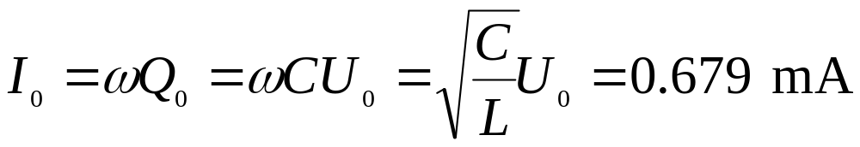
已知:
求: （1） ;
（2）最大电流；
解
（1）振荡频率：
（2）最大电流
当 时

Slide 7
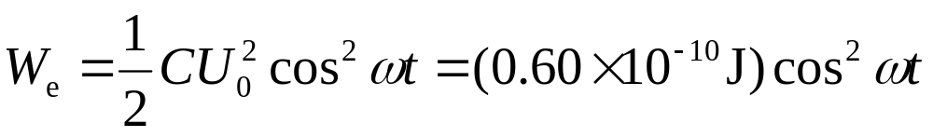
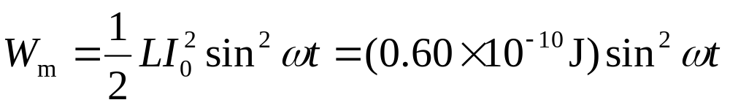
已知:
（3）电容器两极板间的电场能量随时间变化的关系；
（4）自感线圈中的磁场能量随时间变化的关系；

Slide 8
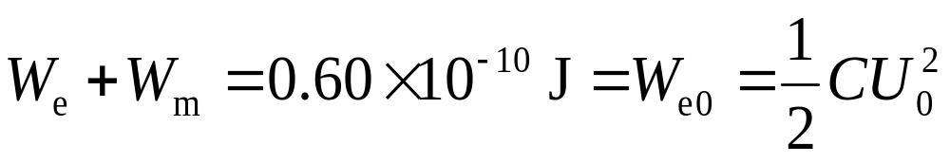
已知:
（5）证明在任意时刻电场能量与磁场能量之和总是等于初始时的电场能量.

Slide 9
选择进入下一节：
9-0 教学基本要求
9-1 简谐振动 振幅 周期和频率 相位
9-2 旋转矢量
9-3 单摆和复摆
9-4 简谐振动的能量
9-5 简谐振动的合成

Slide 10
选择进入下一节：
*
9-6 阻尼振动 受迫振动 共振
9-7 电磁振荡
*
9-8 简述非线性系统

